Slide 1
Reunion physique 04/03/2009 M. Chefdeville
Performances chambres beta2
Source/collimateur boite test
Mesures environnementales

Slide 2
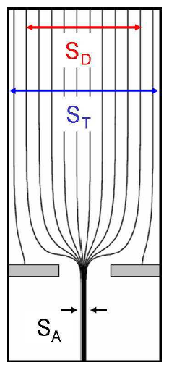
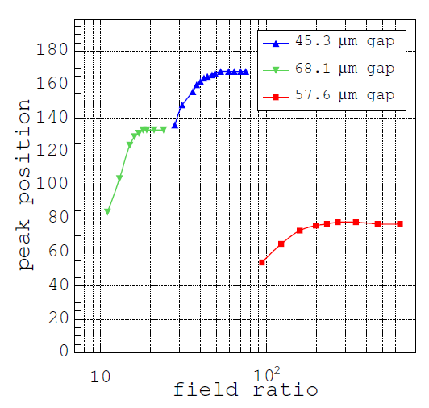
Performances chambres β2
Efficacite de collection
Fonction croissante du rapport des champs FR
Plateau pour FR>100
Gain (dans le gaz)
Resolution en energie

Slide 3
Performances chambres β2 (+ DIRAC)
Efficacite de collection
Fonction croissante du rapport des champs FR
Plateau pour FR>100
Gain (dans le gaz)
Preamp ORTEC – Np = 230 e-
Varie peu avec la chambre
Gain max ~ 3.10⁴
~ 140 fC
Resolution en energie

Slide 4
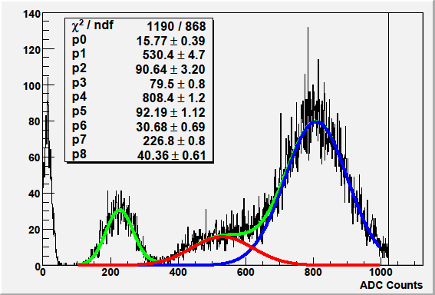
Performances chambres β2 (+ DIRAC)
27 % FWHM
Efficacite de collection
Fonction croissante du rapport des champs FR
Plateau pour FR>100
Gain (dans le gaz)
Preamp ORTEC – Np = 230 e-
Varie peu avec la chambre
Gain max ~ 3.10⁴
~ 140 fC
Resolution en energie
Limite statistique: 12 % FWHM
Certainement domine par bruit electronique
17 % FWHM

Slide 5
Boite test: collimation/source
diameter
Objectif:
Quantifier variations gain sur la surface de la grille
Taux d’acquisition de 2 kHz
preamp + ADC + Centaure
Reponse des pads (?)
Source:
Collimation
Activite
source
thickness
10 mm
5 mm
Gas

Slide 6
55Fe conversion rate in gas
R ~ S_{collimator} . exp(-thick/λ)
λ ~ 20 cm: mean free path of 5.9 keV X-ray in air
S_{collimator}: source area facing the gas (4 mm max)
Leakage of primary e- (if collimation not narrow enough)
Unavoidable
Calculation by numerical integration
Set limit to 1 e- out of the 230 expected upon 5.9 keV X-ray conversions: that is 0.5 %
Rate normalized to 1 Hz
Optimal configurations (attenuation < 0.6):
- diameter = 3.5 mm and thickness = 45 mm
- diameter = 3.0 mm and thickness = 30 mm
- diameter = 4.0 mm and thickness = 85 mm
Activity below 1 MBq OK

Slide 7
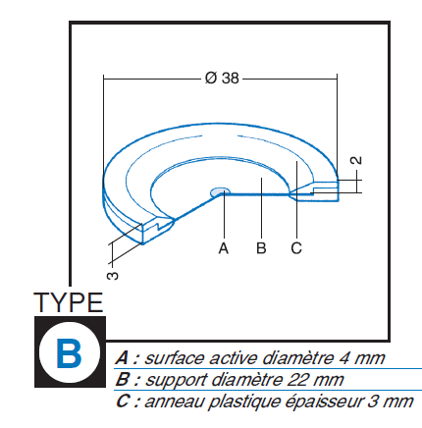
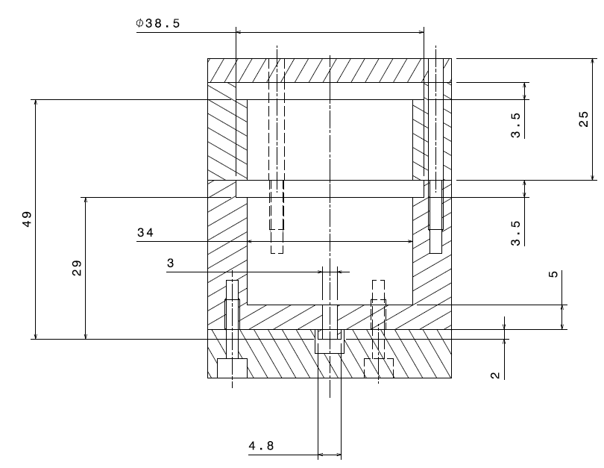
Optimal configurations (attenuation < 0.6):
- diameter = 3.0 mm and thickness = 30 mm
- diameter = 3.0 mm and thickness = 49 mm

Slide 8
Etude environnementale
Objectif:
Quantifier impact des variations de
Flux
Temperature
Pression
Sur la charge primaire et le gain
Monitoring de la position du pic du fer (gain seulement)
Source de 55Fer
Monitoring du courant de grille (primaire+gain)
Source de 90Sr

Slide 9
Premieres mesures
Variation du pic du fer avec le flux

